Slide 1

Kulturelles Erben Deutschlands

Slide 2
Zum Welterbe in Deutschland gehören 48 Kultur- und Naturgüter, davon 37 Welterbestätten, 13 Beiträge zum Weltdokumentenerbe.

Slide 3
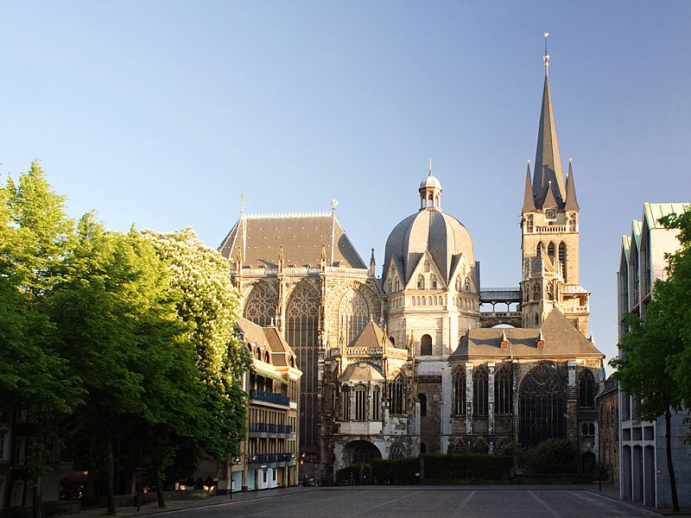
Aachener Dom
Krönungskirche für 30 deutsche Könige

Slide 4
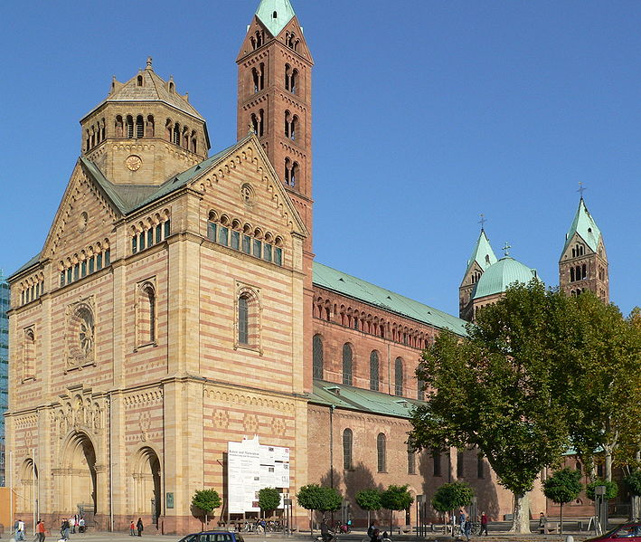
Dom zu Speyer
Haus- und Grabeskirche des salischen Kaisergeschlechts und größte erhaltene romanische Kirche der Welt

Slide 5
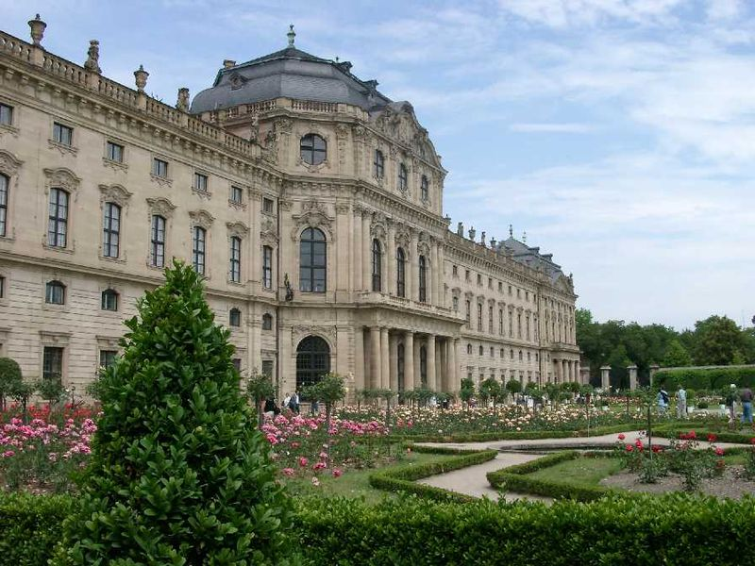
Würzburger Residenz mit Hofgarten und Residenzplatz
Schlossbau des süddeutschen Barock

Slide 6
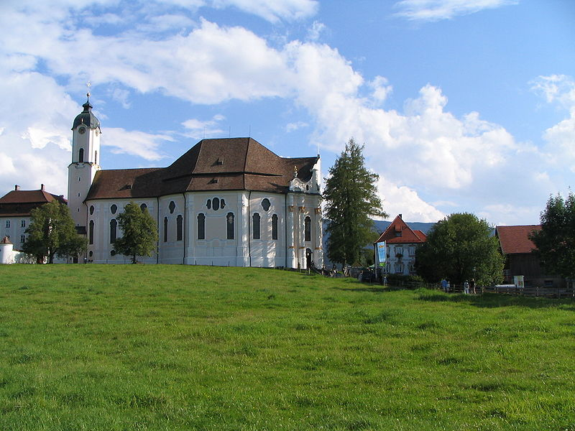
Wallfahrtskirche auf der Wies
Höhepunkt der spezifisch bayerischen Rokokoarchitektur

Slide 7
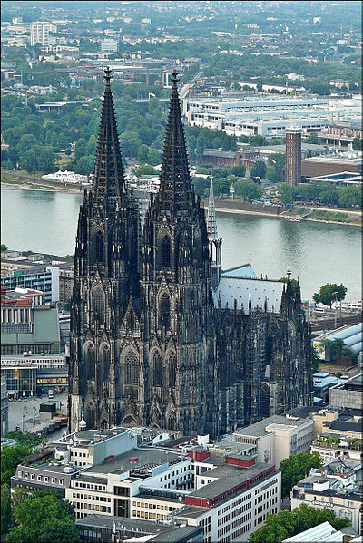
Kölner Dom
Einmalige Harmonisierung sämtlicher Bauelemente und des Schmuckwerks im Stil der mittelalterlich-gotischen Architektur

Slide 8
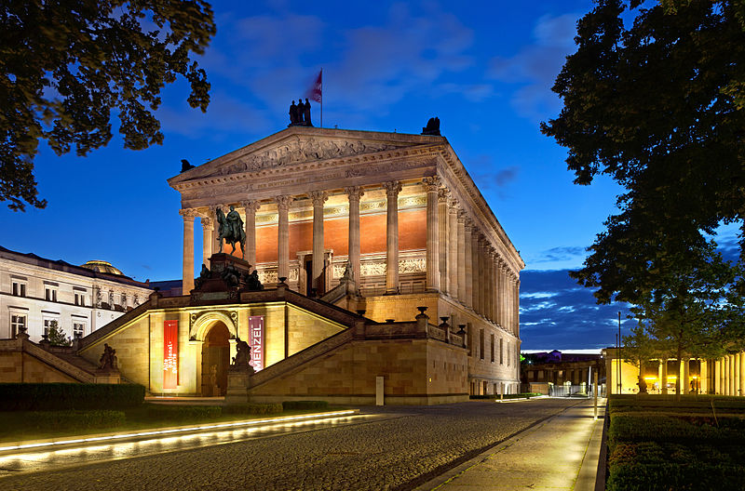
Museumsinsel
in Berlin
Einzigartiges Ensemble in der europäischen Kulturlandschaft

Slide 9
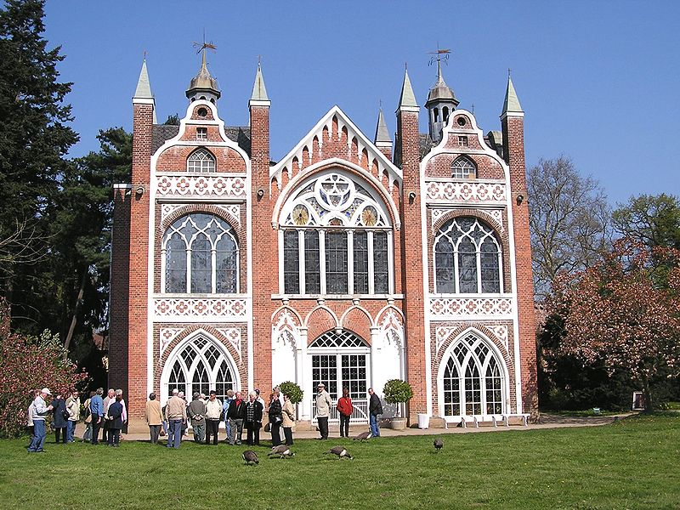
Dessau-Wörlitzer Gartenreich
Diese sind ein Beispiel für die Gartenanlagen der Aufklärung.

Slide 10
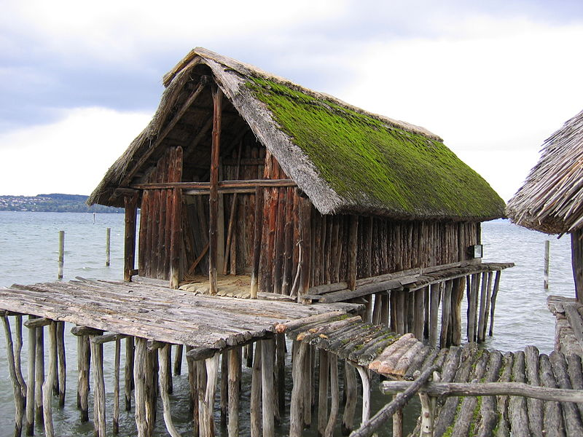
Prähistorische Pfahlbauten um die Alpen – 18 Pfahlbauten in Baden-Württemberg und Bayern
Grenzüberschreitendes Welterbe mit insgesamt 111 Pfahlbaufundstellen in sechs Alpenländern (Schweiz, Deutschland, Frankreich, Italien, Österreich und Slowenien)

Slide 11
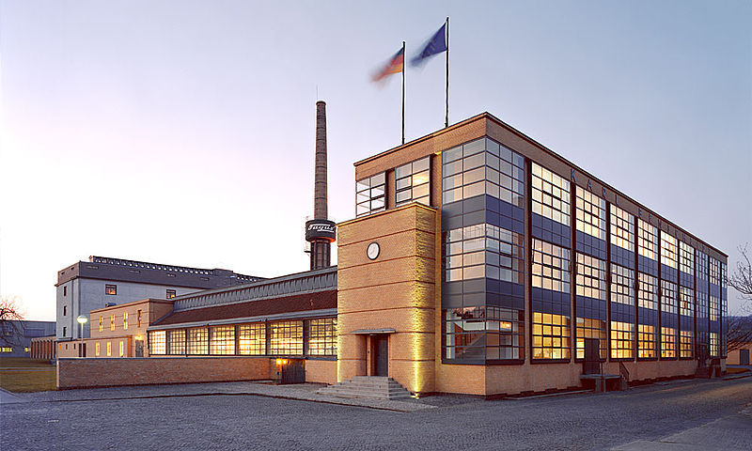
Fagus-Werk in Alfeld
1911 von Walter Gropius und Adolf Meyer errichteter Fabrikbau nach modernen Gesichtspunkten

Slide 12
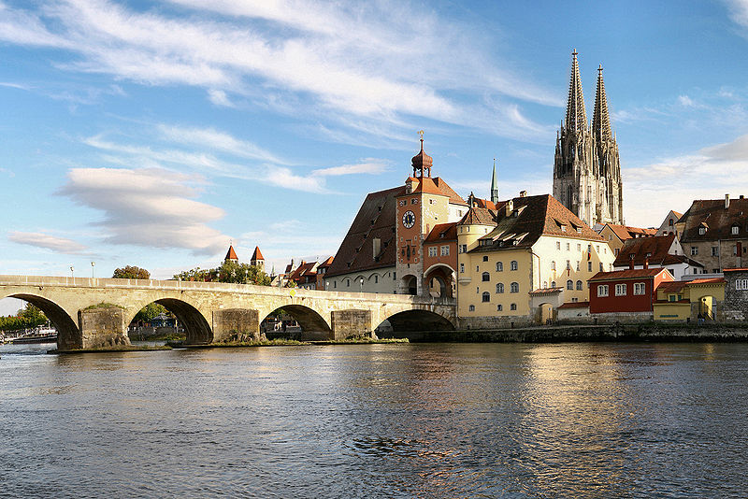
Altstadt von Regensburg mit Stadtamthof (z. B.
Altes Rathaus, Dom ,
Steinerne Brücke)
Die Altstadt bezeugt die Geschichte der Stadt als Handelszentrum und den Einfluss, den sie auf die Region hatte.

Slide 13
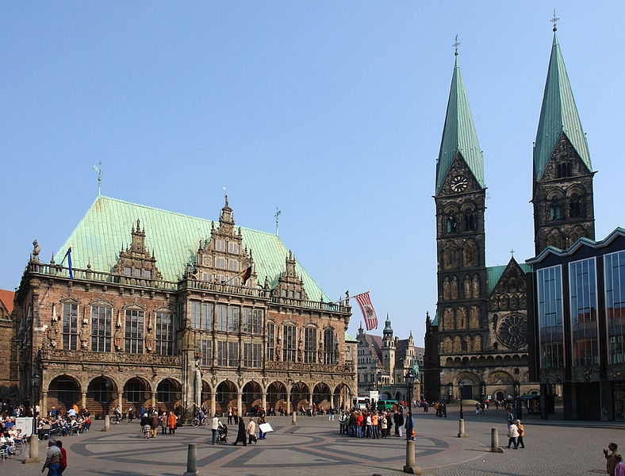
Bremer Rathaus und Bremer Roland
Diese beiden Symbole Bremens sind Repräsentationen der zivilen Autonomie und Souveränität während des heiligen Römischen Reiches.

Slide 14
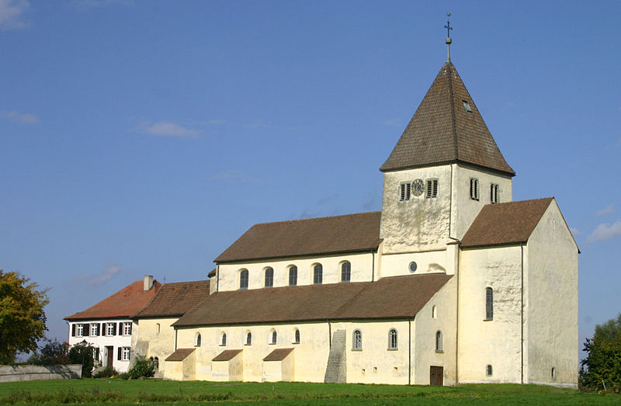
Klosterinsel Reichenau
im Bodensee
Zeugnis von der religiösen und kulturellen Rolle eines großen Benediktinerklosters im Mittelalter

Slide 15
Und viele andere…

